Slide 1
Повышение эффективности контроля
поручений на предприятии с помощью нового решения 1С:Совещание Глеб Алексеевич Архангельский, Генеральный директор ООО «Таймлист» (совместное предприятие с 1С)

Slide 2
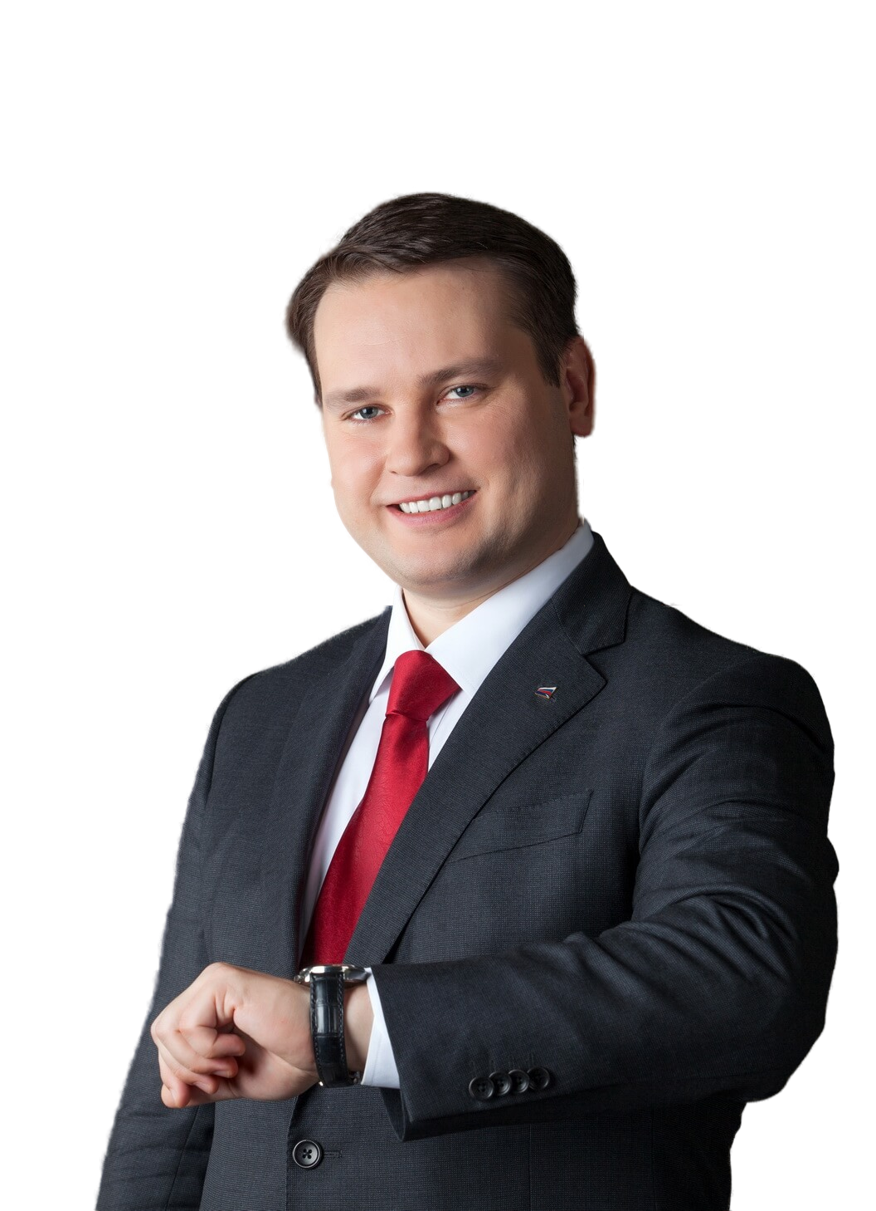
Спикер Глеб Алексеевич Архангельский
Ведущий российский эксперт в сфере личной и бизнес-эффективности
Генеральный директор ООО "Таймлист" (дочернее общество 1С)
Автор книг-бестселлеров, выдержавших десятки переизданий
Руководитель проектов внедрения корпоративного тайм-менеджмента в ведущих корпорациях и государственных органах
Награжден благодарностью Правительства России и благодарностью Президента России
.

Slide 3
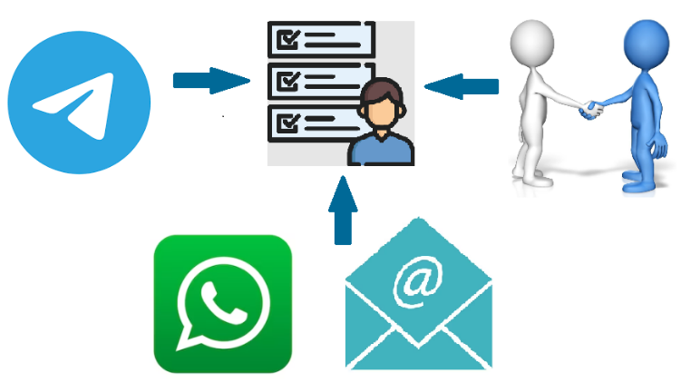
Избегайте «стихийных» поручений. Формулируйте поручения на совещаниях!
Какие бывают поручения?
«Легкие»
– это действия, которые мы сами себе назначаем или получаем устно (от коллег, руководителей, партнёров и других людей), а также через «неформальные» средства электронной связи (WhatsApp, Telegram, Email).
«Тяжелые»
– официальные юридически значимые документы, фиксируемые в программах электронного документооборота (ЭДО).

Slide 4
Зачем нужен отдельный ИТ-продукт для организации совещаний?
Контекст Совещания – стержень правильного корпоративного тайм-менеджмента
«Если хотите, чтобы проект энергично продвигался, назначьте по нему еженедельное совещание. Желательно на жестко определенное время.
Если хотите, чтобы проект не стоял на месте, проводите совещание раз в 2 недели.
Все, что реже – иллюзия».

Slide 5
Зачем нужен отдельный ИТ-продукт для организации совещаний?
Контекст Три кита эффективных совещаний
1. Бизнес-ритм
регулярность
жестко определенное время
заранее определенный состав участников
2. Повестка и протокол совещаний
список вопросов к обсуждению
документы к рассмотрению
проекты решений
согласованный протокол в конце
3. Контроль
отслеживание исполнения решений и поручений

Slide 6
Решение Сервис Таймлист
«Таймлист» – экосистема сервисов («Таймлист Лайт», «1C:Совещание», «Таймлист Recorder»), основанная на искусственном интеллекте Таймлист, который позволяет эффективно работать с легкими поручениями за счет фиксации всех важных идей при расшифровке и последующем формировании автопротокола встречи. Сервисы, в которые интегрирован ИИ, позволяют работать с задачами (поручениями), полученными из автопротокола.
Таймлист ИИ
1С:Совещание
Таймлист Лайт
Интеграция с 1С:Документооборот 3.0
Таймлист Recorder

Slide 7
Таймлист Онлайн www.timelist.ru
Получение качественной расшифровки, разделенной по спикерам;
Автопротокол – краткие тезисы и задачи;
Редактирование прямо в сервисе;
Скачивание итогов в PDF и Word;
Выбор в стенограмме руководителя, модератора встречи;

Slide 8
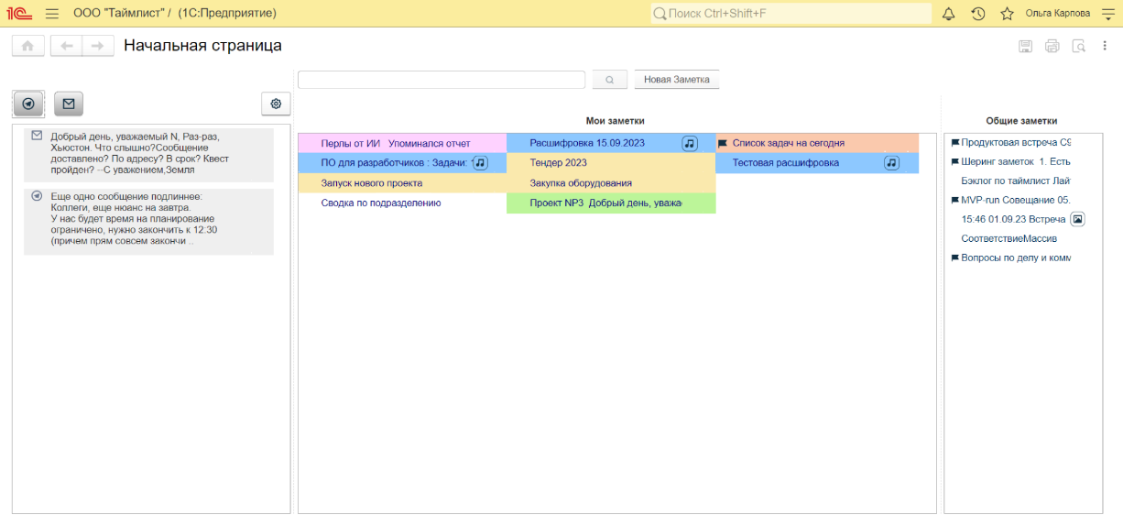
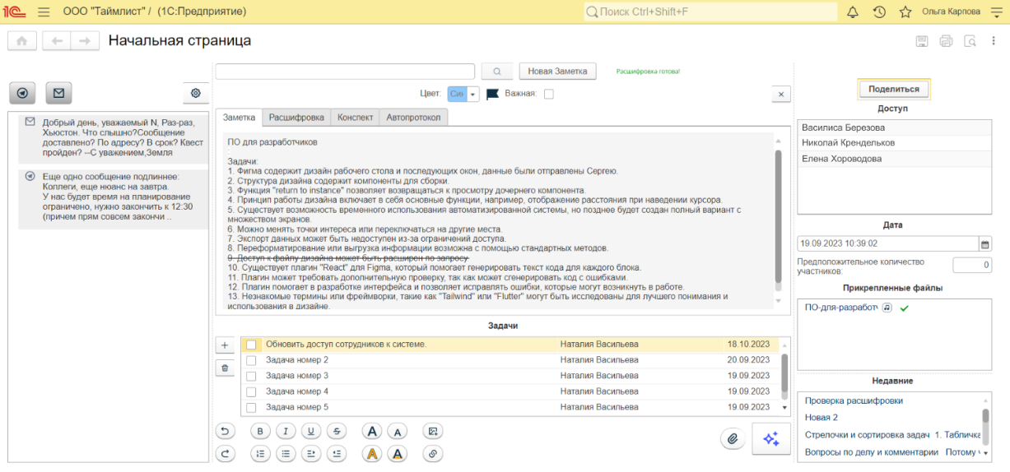
Таймлист - 1С:Cовещание
1С:Совещание – ПО на базе платформы 1С:Предприятие 8.3
Стенограмма, автопротокол
Интеграция с почтой и Telegram,
Заметки c текстовым редактором и совместной работой.

Slide 9
Сценарии работы с Таймлист
Сценарий 1. Запись в телефон
Сценарий 2. Запись через десктоп-приложение
Сценарий 3. Запись внутри ВКС
Совещание в переговорной
Записываем совещание на диктофон в телефоне
Загружаем совещание в программу
Стенограмма и автопротокол
Совещание смешанного типа или ВКС
Включаем десктоп-программу для записи звука поверх всех окон
Автоматическая отправка файла в программу
Стенограмма и автопротокол
Совещание по ВКС
Полученную запись совещания в ВКС Загружаем в 1С:Совещание
Стенограмма и автопротокол

Slide 10
Пример Отзывы и первые последователи Таймлист
Бахолдин Марк ООО «НПО ИТС»
«Timelist очень помогает экономить время в работе аналитика, расшифровка раньше занимала почти весь рабочий день, а с помощью этой программы - несколько минут. Дополнительно краткий конспект и лист поручений являются приятным дополнением».
Стронская Екатерина АО «ЭКОПСИ КОНСАЛТИНГ»
«Мы проводим много интервью с клиентами по проектным работам. Раньше расшифровкой занимались специалисты на аутсорсе, что стоило больших денег и занимало около трех дней. Теперь мы используем программу, которая делает это за 10 минут, гораздо дешевле, а качество остается хорошим. Особенно удобно то, что программа именует спикеров и грамотно расставляет знаки препинания».
Земскова Екатерина ИП Земскова Екатерина Вячеславовна
«У меня много переговоров с клиентами… Все встречи я записываю, но пересматривать и вычленять из них важное - трудоемко. С помощью вашего сервиса я закрываю эту проблему. Еще я расшифровываю видео и делаю из них регламенты для сотрудников».

Slide 11
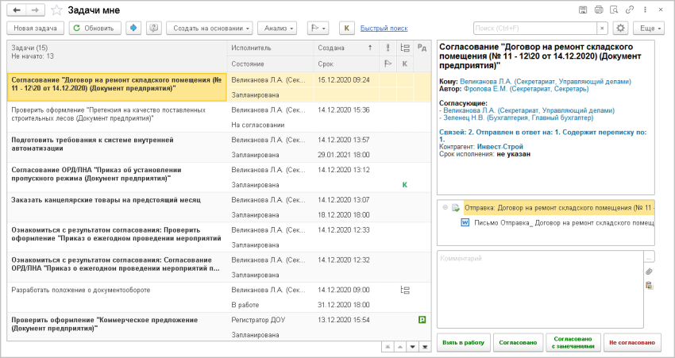
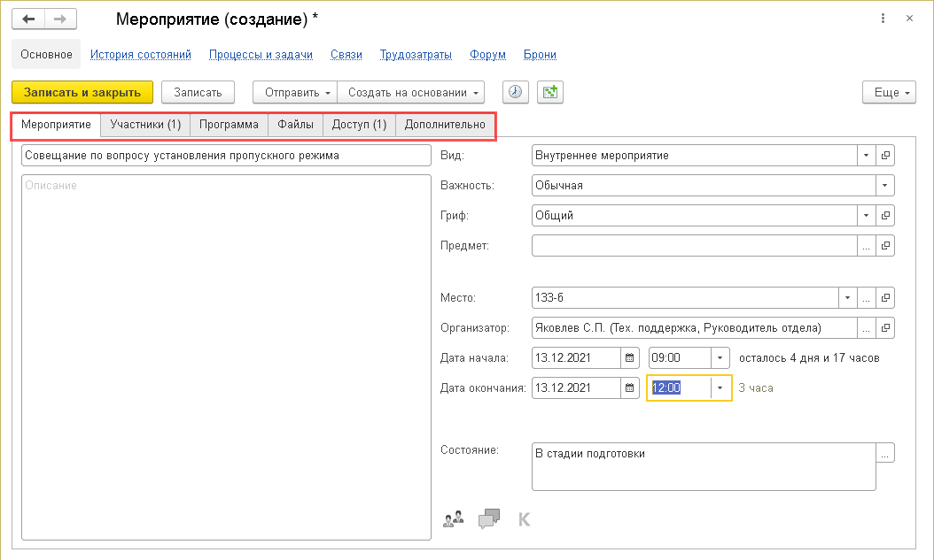
Интеграция
Таймлист и 1С:Документооборот 3.0
В 1С:Документообороте существуют задачи на основании настроенных бизнес-процессов, создаваемые автоматически, также есть возможность поставить задачи личные и групповые. На основании документа Мероприятие также можно поставить задачи.
Искусственный интеллект Таймлист будет интегрирован в 1С:Документоборот 3.0 в первых релизах 2024 года.
Планируется добавить расшифровку и автопротокол в документ Мероприятие. Его можно будет отредактировать и на основании этого сформировать задачи и поручения по результатам проведенного совещания.

Slide 12
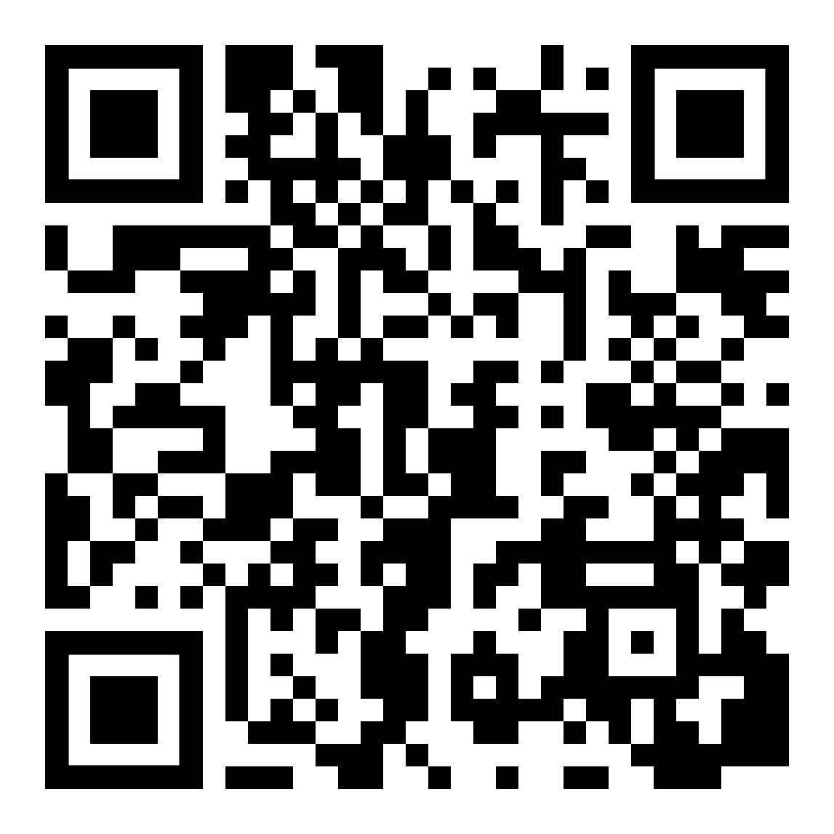
Для участников конференции - 10 часов расшифровки бесплатно по промо-коду TMINVEST
Варианты поставки
Таймлист
Облачный
On-premise
timelist.ru

